Slide 1
FIS SKI JUMPING World Cup (Men and Ladies) 12-13 December 2015
Russia, Nizhny Tagil

Slide 2
Кубок Мира по прыжкам на лыжах с трамплина
Уважаемые представители СМИ, рады Вам сообщить, что 7 и 8 этапы Кубка Мира по прыжкам на лыжа с трамплина среди мужчин и 2 и 3 этапы среди женщин состоятся 12 -13 декабря 2015 года в Нижнем Тагиле на комплексе трамплинов ГАУ ДО СО СДЮСШОР «Аист».
Эти спортивное мероприятие проходит в рамках серии этапов Кубка Мира по прыжкам на лыжах с трамплина FIS SKI JUMPING сезона 2015/2016. Всего в течение соревновательного сезона состоится 40 этапов кубка мира.
Добро пожаловать на соревнования!
Нижний Тагил — город в Свердловской области России.
Население — 356 744 чел. на 2015 г.
Год основания – 1722 . Важнейший промышленный,
культурный и спортивный центр Урала.
В черте города расположен один из самых современных
трамплинных комплексов
мира – ГАУ ДО СО СДЮСШОР «Аист»

Slide 3
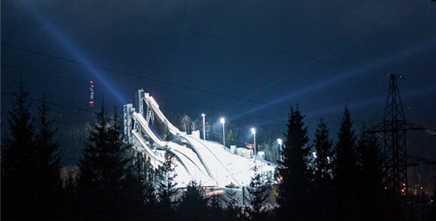
Комплекс трамплинов ГАУ ДО СО СДЮСШОР «Аист»
Комплекс входит в рейтинг «100 лучших трамплинов мира» и является одним из самых современных в России.
Место нахождения: г. Нижний Тагил, ул. Долгая, д.1
В составе ГАУ ДО СО СДЮСШОР «Аист» находятся: четыре горнолыжные трассы с бугельным подъемником, стрелковый стенд, спортивная гостиница, лыжный стадион с освещенными трассами и круглогодичный комплекс трамплинов k-40, k-60, k-90 и k-120 с подъемной канатно-кресельной дорогой.

Slide 4
Программа соревнований
11 декабря 2015 г. ПЯТНИЦА | 09:00 – Собрание капитанов команд – ЖЕНЩИНЫ 09:30 – Собрание капитанов команд – МУЖЧИНЫ 12:00 – Официальная тренировка – Женщины, К-90 (2 прыжка) 14:00 – Квалификация – Женщины, К-90 17:00 – Официальная тренировка – Мужчины , К-120 (2 прыжка) 19:00 – Квалификация – Мужчины, К-120
12 декабря 2015 г. СУББОТА | (Церемония открытия ) 16:00 – пробная попытка, Женщины – К-90 17:00 – первая зачетная попытка, Женщины Финал Церемония награждения Пресс-конференция 19:00 – пробная попытка, Мужчины – К-120 20:00 - первая зачетная попытка, Мужчины Финал Церемония награждения Пресс-конференция
13 декабря 2015 г. ВОСКРЕСЕНЬЕ | 14:30 – Квалификация, Женщины – К-90 16:00 – первая зачетная попытка, Женщины Финал Церемония награждения Пресс-конференция 17:30 – Квалификация, Мужчины – К-120 19:00 - первая зачетная попытка, Мужчины Финал Церемония награждения Пресс-конференция

Slide 5
Аккредитация
Уважаемые представители СМИ, для получения аккредитации вам необходимо в срок до 06.12.15 прислать на электронный адрес PishvanovAist@yandex.ru скан копию письма от редакции, заполненную форму аккредитации и подписанные фото сотрудников в формате jpeg.
Форма для заполнения аккредитации
Аккредитационный центр
Получить аккредитационный бэйдж можно в аккредитационном центре в спортивно-гостиничном комплексе на третьем этаже
Дата | Время работы
11 декабря пятница | 10.00 - 21.00
12 декабря суббота | 10.00 - 21.00
13 декабря воскресенье | 10.00 - 18.00

Slide 6
Медиа-центр
Медиа-центр расположен в зоне трамплинов за центральной зрительской трибуной.
Представляет из себя палатку сборной конструкции с конвекторными обогревателями внутри. Центр оборудован столами, стульями и информационной доской, имеются розетки для зарядки компьютеров. Рабочих компьютеров и камер хранения для прессы не предусмотрено.
Одевайтесь тепло!
Дата | Время работы
11 декабря пятница | 10.00 - 21.00
12 декабря суббота | 10.00 - 22.30
13 декабря воскресенье | 10.00 - 22.30

Slide 7
Пресс-конференции
Пресс-конференции запланированы после каждой церемонии награждения в конференц-зале спортивно-гостиничного комплекса «Аист» на 2 этаже.
Дата | Время работы | Конференция
12 декабря суббота | 18.30 | Пресс-конференция с победителями, женщины
 | 22.00 | Пресс-конференция с победителями, мужчины
13 декабря воскресенье | 17.30 | Пресс-конференция с победителями, женщины
 | 21.00 | Пресс-конференция с победителями, мужчины

Slide 8
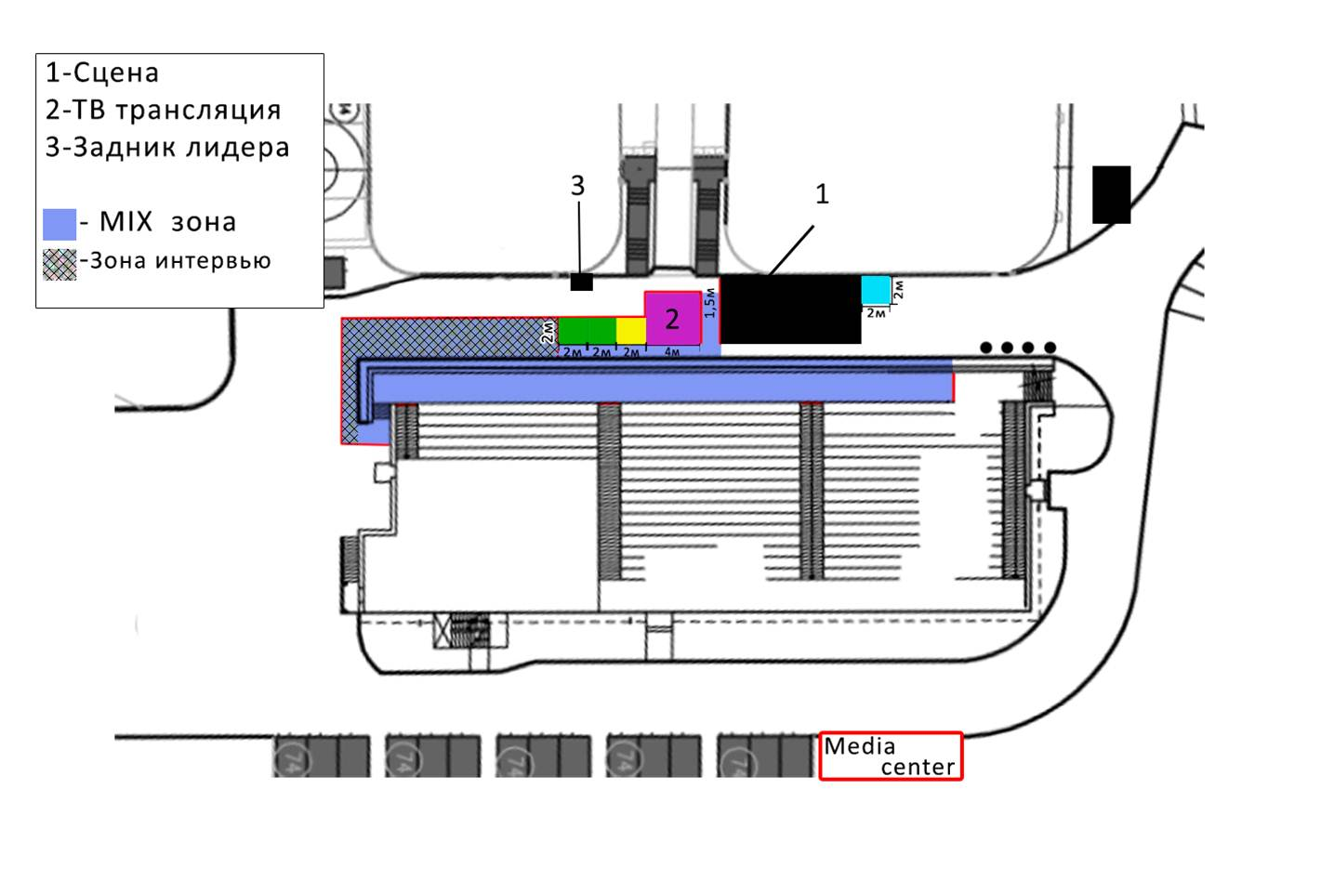
Микс-зона
Микс-зона расположена перед центральной трибуной и создана специально для работы прессы со спортсменами и тренерами. Здесь можно взять интервью, осуществить фото и видеосъемку. После прыжка спортсмен обязательно проходит через микс-зону, но общается с прессой по желанию.
Волонтеры службы перевода окажут вам языковую поддержку.

Slide 9
Фотопозиции
Фотосъемка разрешена в следующих зонах:
mixed zone
photo/video
special photo*
Видеосъемка разрешена в следующих зонах:
mixed zone
photo/video.
Съемки церемонии награждения осуществляются из микс-зоны.
Зона photo/video включают в себя дорогу наверх к судейской вышке k-120 и саму крышу cудейской.
*Зона Special photo расположена на горе приземления до отметки 60 метров с двух сторон. В эту зону входит также место под столом отрыва на горе приземления. Эта зона открыта для всех аккредитованных фотографов только во время пробной серии прыжков.
Нахождение фотографа в зоне Special photo подразумевает выполнение ряда строгих правил:
Подъем наверх на подъемнике осуществляется группой фотографов только в сопровождении волонтеров за 15 минут до начала пробной серии прыжков
Пребывание в зоне разрешено только во время пробной серии прыжков
Запрещено использование вспышки
Запрещено передвижение фотографа в зоне во время спуска и полета спортсмена
Спуск осуществляется пешком с правой стороны по дороге через судейскую

Slide 10
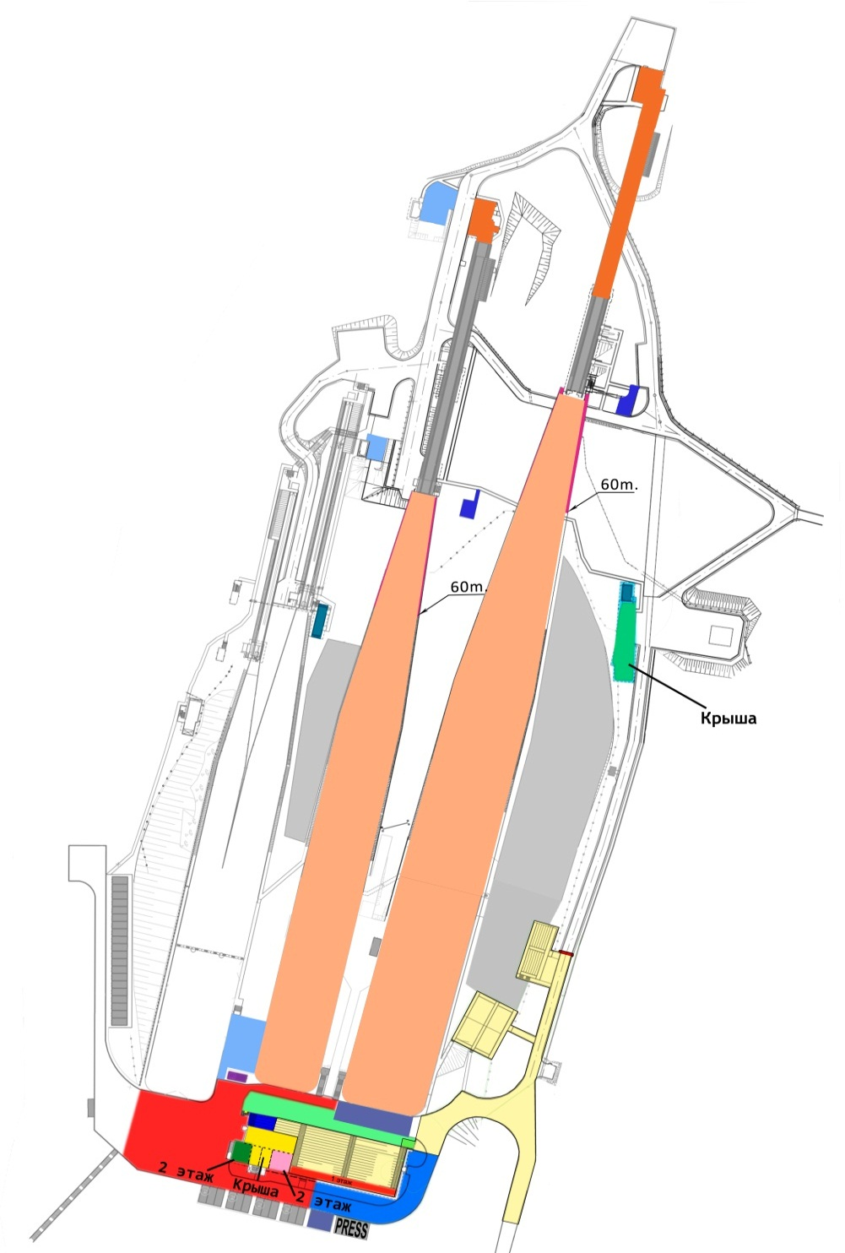
Зонирование в области трамплинов
13
(0)- Public (без аккр. или Guest)
1 – Team Area
2 – Lift
3 – FIS Family
4 – Ceremony
5 – Judges Tower
6 – Photo/Video
7 – Equipment Control
8 – SUB Race Office
9 – VIP Room
10 – Media
11 – Mixed Zone
12 – Coaches Stand
13 – Inrun
14 – Outrun
15 – Special Photo
16 – VIP Stand
2
13
12
15
12
5
5
6
14
14
2
7
1
3
11
4
0
16
8
9
10

Slide 11
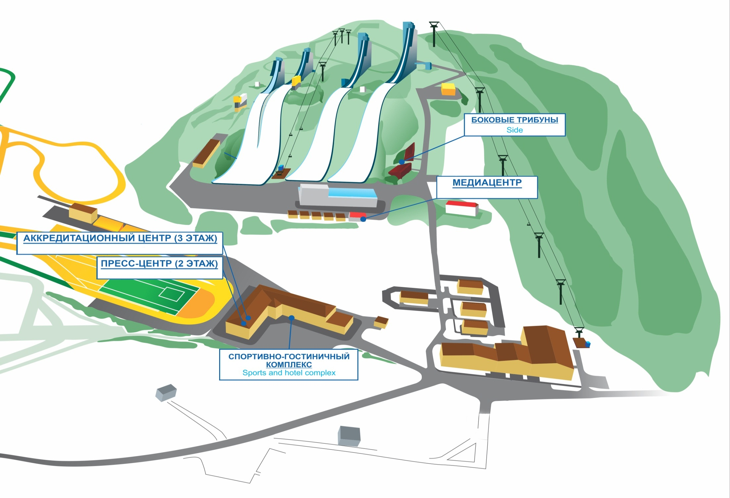
Общая схема комплекса

